Slide 1
MASTER PLAN · 2026.10 · v1.3.1 · 내부 논의용
파우코리아 펫호텔 영종
× PET-Aeye 마스터 기획서
시장 · 호텔 · 제품(PET-Aeye) · 라이다 바이탈 · 비즈니스 · 관리
맡기는 순간부터, 보이는 안심을. 영종에서 운영하고, 다른 펫호텔로 넓힙니다.
112실
4개 타입 위탁 객실
2개동 캠퍼스
본관 호텔 · 별관 생활권
PET-Aeye
실시간 AI 관제 솔루션
SaaS
타 펫호텔 확장

Slide 2
CONTENTS
이 문서가 다루는 것
PART 1
왜 · 시장
진입 기회 · 수요 · 포지셔닝
PART 2
호텔에 담을 것
공간 · 객실 · 서비스 · 운영 기준
PART 3
PET-Aeye (제품)
관제 · 앱 · 여정 · 기능맵
PART 4
라이다 바이탈 확장
FMCW 라이다 · 비접촉 바이탈 (PoC)
PART 5
비즈니스 & 확장
수익모델 · 단위경제 · SaaS 요금 · 홈서비스 · 경쟁 · 투자
PART 6
관리
지표 · 리스크 · 결정 · 로드맵
전체 사업 범위(펫장례 포함)는 프로젝트_범위_확장_초안.md에서 다룹니다.
PAWKOREA Pet Hotel Yeongjong × PET-Aeye · 마스터 기획서
02

Slide 3
PART 1 · WHY & MARKET
왜 지금, 영종인가
인스파이어는 반려동물 입실이 어렵고, 공항 15분 거리와 신도시 생활권이 한 섬에 겹칩니다
공식 공항 채널이 담지 못하는 중대형 수요가 남아 있습니다
객실이 아니라 '보이는 안심'으로 차별화합니다

Slide 4
INVESTMENT THESIS
이 사업을 제안하는 세 가지 이유
01
영종에는 구조적인 위탁 수요가 있습니다
인스파이어 리조트는 반려동물 입실이 어렵고, 공항 15분 거리와 신도시 생활권이 한 섬에 겹쳐 있습니다.
02
공식 공항 채널 밖에 중대형 수요가 남아 있습니다
인천공항 공식 호텔링은 1개 업체가 운영하며 약 13kg 이하 소형견 중심입니다.
03
객실이 아니라 '보이는 안심'으로 차별화합니다
자체 AI 관제 PET-Aeye가 실시간 캠 · AI 행동 이벤트 · 일일 리포트를 전 객실에 제공합니다.
PAWKOREA Pet Hotel Yeongjong × PET-Aeye · 마스터 기획서
04

Slide 5
THE WEDGE
세 가지 숫자에서 진입 기회를 찾았습니다
0실
13kg
26실
인스파이어 리조트의
반려동물 입실 가능 객실
인천공항 공식 호텔링의
수용 체중 기준(안내)
저희 3층의
대형 22실 · 패밀리 4실
보조견 외에는 입실이 어려워, 투숙객에게 인근 위탁이 필요합니다.
중·대형견 보호자는 다른 선택지를 찾아야 합니다.
공식 채널이 받기 어려운 보호자를 맞이합니다.
Source: 인스파이어 이용약관·FAQ, 인천국제공항공사 보도자료(2024.3·11) 및 영문 안내, 원 사업계획서 3F 평면
PAWKOREA Pet Hotel Yeongjong × PET-Aeye · 마스터 기획서
05

Slide 6
DEMAND
시장은 아직 작지만 빠르게 크고, 입지가 수요를 만듭니다
공항 출국
출국 전 맡기고 귀국 시 찾는 수요입니다. 공항공사가 호텔링 카운터를 직접 열 만큼 수요가 확인됐습니다.
리조트 투숙
반려 입실이 제한되는 인스파이어·파라다이스시티 등 대형 리조트 투숙객의 단기 위탁 수요입니다.
영종 생활권
하늘도시·미단시티 거주 가구의 출장·여행·데이케어 수요로 비수기를 보완합니다.
국내 펫 보딩 시장 · CAGR 11.1% (2025–2030 전망)
Grand View Horizon, USD→KRW 1,350원 환산(약수). 동반숙박 시장은 제외했습니다.
PAWKOREA Pet Hotel Yeongjong × PET-Aeye · 마스터 기획서
06

Slide 7
DEMAND
영종의 대형 리조트 투숙 수요를 함께 담습니다
인스파이어 엔터테인먼트 리조트
1,275실
5성 3개 타워 · 아레나 1.5만석 · 워터파크 · 카지노
파라다이스시티 (하얏트 리젠시 포함)
1,270실
5성 · 카지노 · 원더박스 · 씨메르 스파 (2026 확장)
영종 생활권 5성 리조트 약 2,545실 — 다수가 반려동물 동반 투숙을 제한합니다
왜 우리에게 오나
· 리조트 대부분 반려 동반 투숙 제한 → 위탁 수요
· 외국인 · 장기 · MICE 투숙객의 여행 중 안심 위탁
· 공항 10분 · 리조트 5~10분, 같은 생활권 픽업·샌딩
연계 방식 (B2B)
· 리조트 컨시어지 · FAQ 제휴 (추천 보딩 채널)
· 객실+펫 위탁 번들 · 귀국 동선 미용·리테일 연결
· 직원 · 장기 거주 수요 · 반려 이벤트 대관 송객
객실수: 인스파이어 1,275실 · 파라다이스시티 1,270실(2026, 하얏트 리젠시 포함). Source: 각 리조트 안내 · 보도자료.
PAWKOREA Pet Hotel Yeongjong × PET-Aeye · 마스터 기획서
07

Slide 8
POSITIONING
영종의 '중대형 × 보이는 안심' 자리는 비어 있습니다
읽는 법
공식 채널(독독)은 접근성이 좋지만 소형견 중심입니다.
로컬(앤드)은 중대형을 받지만, 공개 정보상 AI 리포트형 안심은 없습니다.
서울에는 AI 캠으로 프리미엄을 만드는 사례가 있습니다. 영종에는 아직 없습니다.
공개 정보 기반의 정성 배치입니다.
호텔독스(서울)
참고 사례 · 권역 외
파우코리아
지향하는 위치
안심 투명성
↑ 실시간 캠
· AI 리포트
독독
공항 공식 채널
더우프앤
공항 샌딩·장기 할인
앤드
중대형·생활권
수용 범위 → 소형 중심 · · · 중대형·패밀리
PAWKOREA Pet Hotel Yeongjong × PET-Aeye · 마스터 기획서
08

Slide 9
PART 2 · 호텔 & 캠퍼스
두 개 동, 하나의 반려 캠퍼스
본관 — 프리미엄 펫호텔(위탁 숙박 · 스파 · 미용 · 안심)
별관 — 펫유치원 · 펫용품 리테일로 생활권 수요 확장
24시간 상주 케어와 PET-Aeye 관제를 함께 운영합니다

Slide 10
PART 2 · 호텔 & 캠퍼스
2개동 캠퍼스 — 본관(숙박) × 별관(생활권)
본관 · 프리미엄 펫호텔
머무는 안심 — 야간 · 숙박 중심
별관 · 생활권 센터
매일 오는 이유 — 주간 · 통원 중심
· 위탁 숙박 — 체급별 객실 · 스위트 · 테마룸
· 펫유치원 — 주간 데이케어 · 사회화
· 스파 · 미용 — 자쿠지 스파 · 그루밍
· 펫 미용 · 스파 — 트리밍 · 목욕 · 셀프워시
· 공항 샌딩 · 픽업 — T1 10분 · 발렛
· 펫용품 리테일 — 큐레이션 · 구독 · 체험형
· 옥상 놀이방 — 그룹 활동 · 하이라이트
· 아카데미 — 행동교정 · 클래스
· PET-Aeye 안심 — 라이브 · CareReport
· 펫 카페 · 커뮤니티 — 멤버십 허브
두 엔진의 시너지
시간대 상보(야간 숙박 × 주간 통원) · 수요 상보(여행 × 생활권) · 퍼널(유치원 → 호텔 전환) · 공용 자원(관제 · 픽업 · 백오피스 · PET-Aeye)
PAWKOREA Pet Hotel Yeongjong × PET-Aeye · 마스터 기획서
10

Slide 11
PART 2 · 호텔 & 캠퍼스
본관 — 층별 공간과 추가로 갖출 운영 공간
ROOF
루프탑 가든
피크닉 존 · 야외 테라스 · 정원
추가로 갖출 운영 공간
관제실
PET-Aeye 룸 그리드 · 야간 관제
3F
대형 22실 · 패밀리 4실
VIP 2타입 · 라운지 — 중대형 전용 층
격리실
입실 후 이상 증상 개체 분리
급식 준비실
개체별 식단 · 특식 · 투약
2F
소형 52실 · 중형 34실
2타입 객실 · 라운지 · 펫 플레이존
세탁 · 소독실
객실 회전 청소 · 침구 세탁
1F
비품 · 의약품 보관
응급 키트 · 투약 기록
프런트 · 상담/예약 · 스파 · 미용
휴식실 · 카페&베이커리
이중문 · 출입 통제
층별 탈출 방지 · 출입 기록
위치: 인천 영종구 운남동로 44 · 운서역 5분 · 인천공항 약 10분 · 인허가: 동물위탁관리업 등록
PAWKOREA Pet Hotel Yeongjong × PET-Aeye · 마스터 기획서
11

Slide 12
PART 2 · 호텔 & 캠퍼스
본관 객실 상품 — 4개 타입, 112실
타입
위치
실수
대상 (가정)
1박 요금 (가정)
카메라
소형
2F
52실
~7kg 소형견
5만 원
객실당 1대 (다실 1캠 검토)
중형
2F
34실
7~15kg 중형견
6.5만 원
객실당 1대
대형
3F
22실
15kg 이상 대형견
9만 원
객실당 1대 · 우선 적용
패밀리
3F
4실
다견 가족 · VIP
15만 원
객실당 1~2대
합계
112실
평균 약 6.6만 원
전 객실 PET-Aeye 연결
3F 26실(대형 · 패밀리)을 중대형 수요의 핵심 상품으로 둡니다.
인천공항 공식 호텔링은 약 13kg 이하 중심입니다. 가동률 30 · 45 · 60% 기준 연매출은 약 9.3 · 14.0 · 18.6억 원입니다(부가 15% 포함, 가정).
PAWKOREA Pet Hotel Yeongjong × PET-Aeye · 마스터 기획서
12

Slide 13
PART 2 · 호텔 & 캠퍼스
본관 서비스 메뉴 — 기본 · 부가 · 안심
BASIC
ADD-ON
PET-Aeye
기본 위탁
모든 Stay
부가 서비스
선택
안심 서비스
PET-Aeye 제공
· 개체별 급식 · 급수
· 하루 2회 이상 산책 · 놀이
· 배변 처리 · 객실 청소
· 24시간 상주 케어
· 일일 케어 로그
· 펫 스파 · 목욕
· 미용
· 공항 샌딩 · 픽업
· 특식 (SPECIAL PET FOOD)
· 투약 관리 · 데이케어
· 배정 룸 라이브 열람
· 일일 CareReport
· 이상 시 보호자 알림 (선택)
· 퇴실 하이라이트 클립
· Stay 졸업 리포트 (종합 행동분석)
대표 패키지 ‘공항 안심 보딩’ = 숙박 + 공항 샌딩 · 픽업 + 안심 서비스
인스파이어 숏스테이 · 영종 생활권 데이케어는 같은 구성에서 기간만 다르게 운영합니다.
PAWKOREA Pet Hotel Yeongjong × PET-Aeye · 마스터 기획서
13

Slide 14
PART 2 · 호텔 & 캠퍼스
본관 운영 기준 — 입실 · 케어 · 인력 · 정책
입실 기준
케어 기준
· 예방접종 증명 확인
· 건강 문진 · 기저질환 · 복용약
· 공격성 · 분리불안 체크
· 생리 · 발정 여부
· 개체별 식단 · 급여 시간
· 산책 · 놀이 일정
· 순찰과 PET-Aeye 관제 병행
· 케어 로그 기록 · 리포트 반영
인력 기준
정책 · 동의
· 24시간 상주
· 위탁 20마리당 1명 이상
· 가동률 연동 근무표
· 야간 관제 담당 지정
· 이용 약관 · 취소 / 환불
· 응급 진료 동의
· 영상 촬영 · 열람 · 보존 고지
· 배상책임보험 가입
가동률 60%(하루 약 67마리)면 상시 최소 4명이 필요합니다. 근무표는 객실 판매 현황과 함께 짭니다.
PAWKOREA Pet Hotel Yeongjong × PET-Aeye · 마스터 기획서
14

Slide 15
확장 · 별관
한 캠퍼스, 두 엔진 — 생활권으로 확장
별관은 '매일 오는 이유' — 펫유치원 · 펫 미용 · 펫용품 리테일
본관 호텔과 고객 · 브랜드 · PET-Aeye를 공유합니다
주간 · 반복 수요로 비수기를 메우고 LTV를 키웁니다

Slide 16
확장 · 별관
별관 ① 펫유치원 — 주간 데이케어 & 사회화
프로그램 · 요금 (운영 설계안)
PET-Aeye 등원 리포트
· 등원 중 배정 존 라이브 열람
· 일일 리포트 (놀이 · 낮잠 · 사회성)
· 월 성장 · 사회성 리포트 (졸업 리포트 응용)
정기권
주 2~5회 · 월 정액 (주력 상품)
일일권 · 반일 / 종일
비정기 수요 · 체험 유입
픽업 · 샌딩 옵션
본관 차량 공유 · 발렛
행동교정 · 클래스
사회화 · 기초 훈련 (부가)
왜 유치원인가
· 주간 · 반복 매출로 비수기 보완 · 현금흐름 안정
· 통원 신뢰 → 호텔 위탁 전환 (LTV↑)
· 사회화 · 행동 데이터가 호텔 케어로 연결
호텔 전환 번들
유치원 회원 숙박 할인
* 요금 · 프로그램은 운영 설계안이며 지역 수요로 조정합니다.
PAWKOREA Pet Hotel Yeongjong × PET-Aeye · 마스터 기획서
16

Slide 17
확장 · 별관
별관 ② 펫 미용 — 생활권 트리밍 & 스파
서비스 · 요금 (운영 설계안)
PET-Aeye · 연계
· 미용 전 / 후 사진 · 리포트 보호자 전송
· 호텔 투숙 중 그루밍 연계 (퇴실 전 단장)
· 유치원 회원 정기 미용 번들
기본 미용
목욕 · 위생 · 발톱 · 부분 컷
전체 미용
가위컷 · 클리핑 · 스타일링
스파
약욕 · 버블 · 탄산 (보유 설비)
셀프워시
셀프 목욕 부스 · 생활권 재방문
왜 미용인가
· 고마진 · 고빈도 재방문 — 생활권 핵심 반복매출
· 그루밍 살롱 · 스파 설비 기보유 → 추가 capex 최소
· 호텔 · 유치원과 교차 판매
정기 구독
월 미용권 · 유치원 · 호텔 번들
* 본관은 투숙객 대상 부가 그루밍, 별관은 생활권 워크인 미용으로 운영합니다.
PAWKOREA Pet Hotel Yeongjong × PET-Aeye · 마스터 기획서
17

Slide 18
확장 · 별관
별관 ③ 펫용품 리테일 — 큐레이션 · 구독 · 체험형
큐레이션
구독
체험형 매장
번들 · 온라인
사료 · 간식 · 위생 · 장난감 · 웨어
수의 · 행동 기반 추천
정기배송(사료 · 위생)
예측 가능한 반복 매출
실사용 쇼룸 → 전환
호텔 · 유치원 동선 노출
회원 번들 할인
스마트스토어 · 자사몰 · 픽업
왜 리테일인가
호텔 · 유치원 고객 기반 위에 얹는 고마진 부가매출입니다. 실제로 쓰는 제품을 매장에서 보여주니 전환이 쉽고,
구독 · 번들로 재방문과 반복 매출을 만들며, 재고는 큐레이션 · 구독 예약으로 최소화합니다.
* 품목 · 마진 · 구독 설계는 수요 데이터로 조정합니다.
PAWKOREA Pet Hotel Yeongjong × PET-Aeye · 마스터 기획서
18

Slide 19
확장 · 별관
별관 ④ 동물병원 — 앵커 입점 (위탁 · 제휴)
핵심 포인트
앵커 효과
· 의료는 목적성 방문 → 미용·유치원·호텔·리테일 전환
· PET-Aeye·라이다 바이탈 → 응급·건강관리 연계
· '의료가 있는 호텔' 프리미엄 신뢰
운남동 의료 공백
운남동 병원 1곳뿐 · 영종구 등록 14,347마리
원스톱 검진
호텔·유치원 입실 전 검진·예방접종
응급 연계
투숙 중 이상 → 원내 즉시 진료
적법 구조
수의사 개설·운영 / 파우는 공간·집객 제공
리스크 · 유의
· 사무장병원 규제 → 임대·제휴 구조 + 법률 검토
· 좋은 수의사 유치가 성패 / capex는 수의사 투자
· 주간 일반·예방·검진부터, 24시 응급은 단계
파우 수익
매출연동 임대 + 제휴 수수료(RS)
* 동물병원 개설·운영 주체는 수의사입니다(수의사법). 파우코리아는 임대인·제휴자로 참여합니다.
PAWKOREA Pet Hotel Yeongjong × PET-Aeye · 마스터 기획서
19

Slide 20
확장 · 별관
별관 사업 — 수익 구조 · 시너지 · 단계
사업
핵심 수익원
성격
펫유치원
정기권 · 일일권 · 픽업 · 행동교정 클래스
주간 · 반복
펫 미용 · 스파
기본 · 전체 미용 · 스파 · 셀프워시 · 월 구독
고마진 · 고빈도
동물병원
위탁 입점 · 매출연동 임대 + 제휴(RS)
앵커 · 저위험
펫용품 리테일
매대 · 구독(정기배송) · 온라인 · 번들
고마진 · 반복
운영 시너지
· 교차 인력 (주간 유치원 · 야간 호텔)
· 공용 픽업 차량 · 관제실 · 백오피스
· 공용 PET-Aeye (두 업태 쇼룸 → SaaS)
단계
Phase 1 · 호텔 오픈 + 리테일 선오픈
Phase 2 · 유치원 · 미용 · 병원 입점 · 멤버십
Phase 3 · 아카데미 · 커뮤니티 · SaaS 확장
두 엔진은 고객 · 브랜드 · PET-Aeye를 공유합니다. 별관은 '매일 오는 이유'로 본관의 비수기를 메웁니다.
PAWKOREA Pet Hotel Yeongjong × PET-Aeye · 마스터 기획서
20

Slide 21
확장 · 캠퍼스 자산
주차 100대 · 잔디밭 · 카페를 집객 엔진으로
가든 카페 + 오프리쉬 독파크 — 신도시 주말 목적지
공항 원스톱 — 주차 + 보딩 + 샌딩 한 번에
잔디밭 + 주차 100대로 이벤트 · 대관 수익

Slide 22
확장 · 캠퍼스
A. 가든 카페 + 오프리쉬 독파크 — 집객 플라이휠
잔디밭 → 독파크
1층 카페 → 허브
주차 100대 → 목적지
오프리쉬 · 어질리티
입장권 · 멤버십
브런치 · 베이커리
수제간식 · 생일 케이크
차량 의존 상권에서
'모을 수 있다'는 우위
플라이휠 — 미끼로 모아 전환으로 번다
카페 · 독파크로 집객(반려가구 + 일반 신도시 주민) → 미용 · 유치원 · 리테일 · 호텔로 전환 → PET-Aeye로 안심 증명 → 재방문.
수익: 독파크 입장 · 멤버십 · F&B · 수제간식 / 카페는 비반려 고객까지 유입하는 집객 엔진.
* 독파크는 견종 규칙 · 배상책임보험 · 안전요원 운영을 전제로 설계합니다.
PAWKOREA Pet Hotel Yeongjong × PET-Aeye · 마스터 기획서
22

Slide 23
확장 · 캠퍼스
B. 공항 원스톱 — 주차 + 보딩 + 샌딩, 한 번에
① 지하 장기주차
100대 · 전기차 충전
출국 동안 차량 보관
② 반려 보딩
본관 위탁(중대형 OK)
PET-Aeye 안심 열람
③ 공항 샌딩
T1 차로 10분
출국 · 귀국 픽업
→
→
왜 이기나
공항 공식 채널이 받기 어려운 중대형견 + '주차 · 보딩 · 샌딩' 원스톱 편의를 영종 10분 거리에서 제공합니다.
출국객 수요가 본관 가동률의 안정적 기반이 되고, 귀국 동선에서 미용 · 리테일로 연결됩니다.
PAWKOREA Pet Hotel Yeongjong × PET-Aeye · 마스터 기획서
23

Slide 24
확장 · 캠퍼스
C. 이벤트 · 대관 — 잔디밭 + 주차 100대
소규모 행사
페스티벌 · 마켓
펫 돌 · 생일 · 입양식
반려 웨딩 · 소셜 모임
펫 플리마켓 · 팝업
부스 임대 + F&B
브랜드 촬영 · 대여
클래스 · 커뮤니티
잔디 · 카페 · 주차
촬영지 · 협찬 유입
운동회 · 도그 요가
멤버십 정기 모임
수익: 대관료 + 부스 임대 + F&B + 협찬. 이벤트 집객이 전 사업 노출과 미디어 · 제휴 유입으로 이어집니다.
PAWKOREA Pet Hotel Yeongjong × PET-Aeye · 마스터 기획서
24

Slide 25
PART 3 · PET-Aeye (제품)
보고, 알리고, 요약합니다
전 객실 라이브 관제와 AI 행동 이벤트
스태프 앱과 보호자 앱, 그리고 일일 CareReport
모든 기록을 Stay(위탁 1건) 하나로 연결합니다

Slide 26
PART 3 · PET-Aeye
PET-Aeye — 보고, 알리고, 요약합니다
보고
알리고
요약
스태프용 관제
✓ 112실 룸 그리드 · 이벤트 타임라인
✓ AI 검출 · 추적 · 행동 라벨
✓ 이상 행동 알림 · PTZ 자동 추적 · 녹화
룸별 카메라 라이브
검출 오버레이
장시간 무움직임 · 이상 행동
스태프 우선 알림
Stay 단위 일일 리포트
보호자 기간 한정 링크
보호자용 안심
✓ 기간 한정 링크로 배정 룸 라이브
✓ Stay 단위 일일 CareReport
✓ 퇴실 후 하이라이트 클립
원 사업계획의 '24시간 CHECKING SYSTEM'을 사람의 순찰과 PET-Aeye가 함께 맡습니다.
구성: RTSP 수신 · 녹화 · YOLO + ByteTrack · 이벤트 DB · 실시간 WebSocket · 관리자 웹 · 보호자 웹
PAWKOREA Pet Hotel Yeongjong × PET-Aeye · 마스터 기획서
26

Slide 27
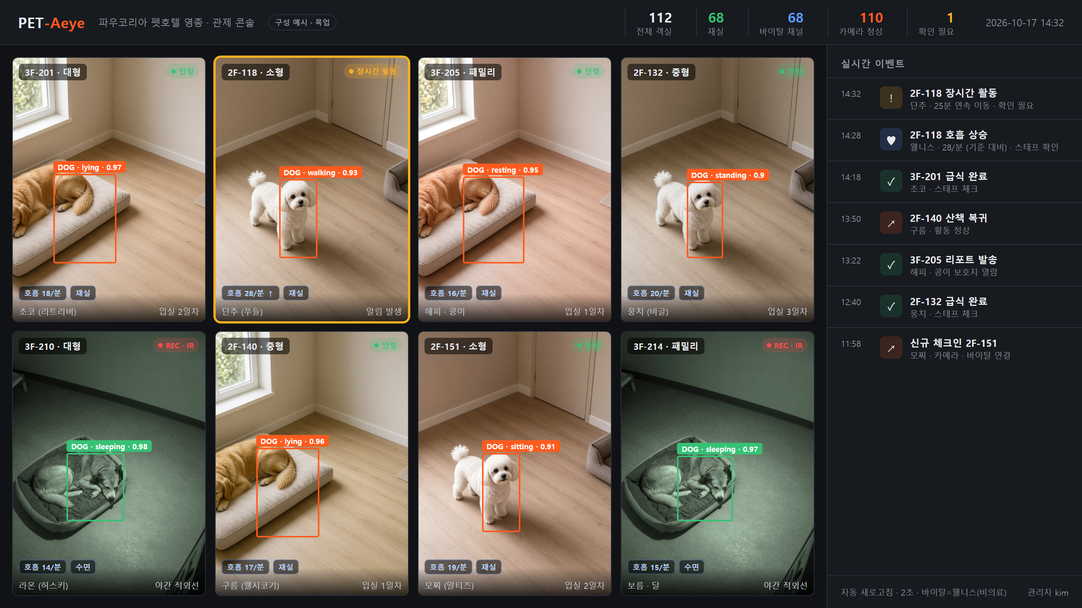
PART 3 · PET-Aeye
관리자 관제 화면 — 112실을 한 화면에서
룸 그리드 관제
전 객실 라이브를 한 화면에서
AI 검출 오버레이
개체 · 행동 · 신뢰도 실시간
이상 감지 강조
확인 필요한 객실만 눈에 띄게
실시간 이벤트
급식 · 산책 · 알림 로그
* 화면은 구성 예시입니다.
PAWKOREA Pet Hotel Yeongjong × PET-Aeye · 마스터 기획서
27

Slide 28
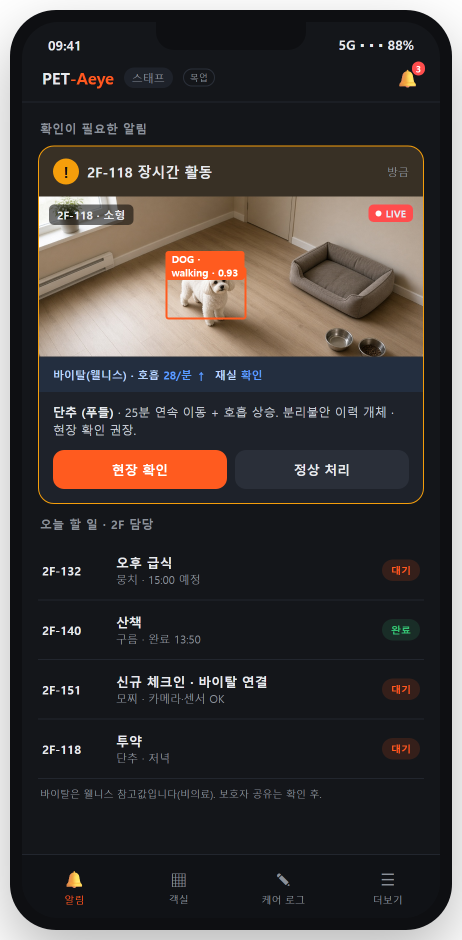
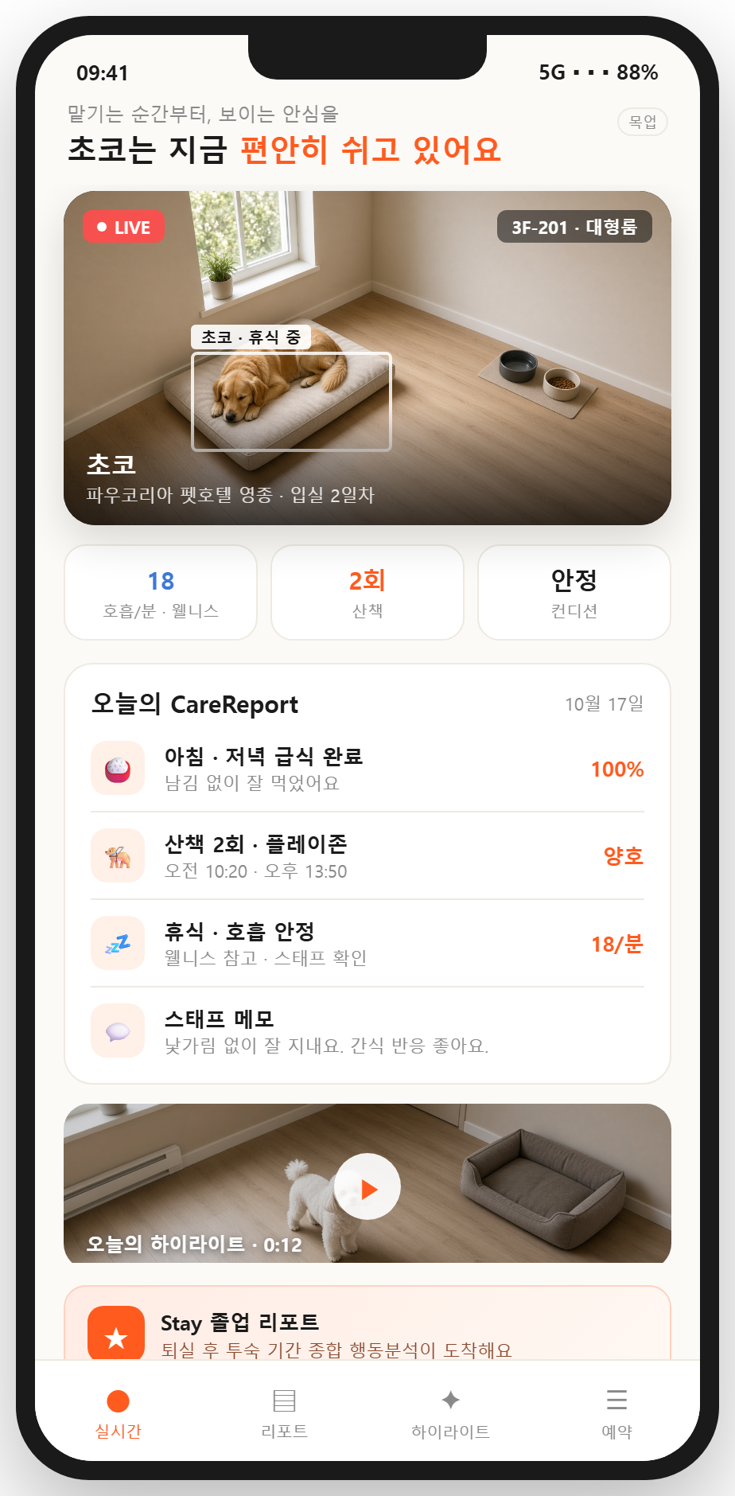
PART 3 · PET-Aeye
스태프 앱 · 보호자 앱
스태프 앱
확인 필요 알림을 가장 위에
한 객실만 빠르게 판단합니다
객실 라이브 + AI 오버레이
알림 화면에서 바로 확인
현장 확인 / 정상 처리
한 번의 조작으로 처리
담당 층 할 일 · 케어 로그
급식 · 산책 · 투약 체크
보호자 앱
배정 객실만 실시간 열람
전체 시설이 아닌 내 반려견 방
오늘의 CareReport
급식 · 산책 · 휴식 요약
하이라이트 클립
하루 활동을 짧은 영상으로
기간 한정 안심 링크
체크아웃까지 열리고 자동 만료
PAWKOREA Pet Hotel Yeongjong × PET-Aeye · 마스터 기획서
28

Slide 29

PART 3 · PET-Aeye
Stay 졸업 리포트 — 투숙 영상으로 만든 종합 행동분석
담기는 것
왜 보내나
활동 · 수면 요약
투숙 전 기간 활동량 · 수면 패턴
한계비용 ≈ 0
투숙 영상 · 이벤트는 이미 쌓입니다.
체크아웃에 자동 생성만 붙입니다.
적응 곡선
첫날 대비 안정도 변화
재방문 · 추천 엔진
공유하고 싶은 결과물 → 자연 바이럴,
공식 채널엔 없는 차별점.
행동 프로파일
성향 · 분리불안 신호
하이라이트 클립 묶음
특이 이벤트 타임라인
유료 옵션 · 데이터 자산
안심 패키지 포함 또는 프리미엄,
성향 베이스라인이 쌓입니다.
케어 로그 · 스태프 코멘트
급식 · 산책 · 투약 + 다음 방문 팁
P1 일일 CareReport의 연장 → Stay 종합 리포트는 P1 후반~P2. 행동 수치는 검증된 지표 중심, 의료 진단이 아닙니다.
PAWKOREA Pet Hotel Yeongjong × PET-Aeye · 마스터 기획서
29

Slide 30
PART 3 · PET-Aeye
고객 여정마다 PET-Aeye가 붙는 지점
예약
체크인
투숙 중
매일 저녁
체크아웃
이후
호텔 업무
룸 타입 · 기간
옵션 접수
건강 문진
동의서 서명
급식 · 산책
청소 · 순찰
케어 메모
작성
인계 · 결제
재방문 안내
PET-Aeye
Stay 사전 생성
룸 · 카메라 배정
보호자 링크 발송
룸 그리드 관제
이상 행동 알림
CareReport
자동 생성 · 발송
링크 만료
하이라이트 클립
Stay 이력
성향 기록
모든 기록은 Stay(위탁 1건)에 묶여, 호텔 업무 단위와 PET-Aeye 데이터 단위가 같아집니다.
PAWKOREA Pet Hotel Yeongjong × PET-Aeye · 마스터 기획서
30

Slide 31
PART 3 · PET-Aeye
카메라 배치 기준
구역
층
수량 기준
목적
보호자 노출
소형 · 중형 객실
2F
86실 · 객실당 1대
위탁 본체 관제
배정 룸 라이브
대형 · 패밀리 객실
3F
26실 · 객실당 1대 이상
중대형 관제 · 우선 설치
배정 룸 라이브
라운지 · 플레이존
2–3F
구역당 1대 (PTZ)
놀이 시간 관찰
하이라이트 클립
옥상 · 넓은 플레이
옥상·실외
카메라 + BLE 태그
개체 ID · 구역 체류
위치 요약 · 하이라이트
복도 · 이중문
2–3F
출입구별 1대
탈출 방지 · 보안
비노출
프런트 · 스파 · 미용
1F
구역당 1대
체크인 · 서비스 기록
선택 노출
함께 갖출 인프라
PoE 스위치 · 녹화 스토리지 · 관제실 모니터 · 이중화 회선 · UPS · (넓은 공간) BLE 게이트웨이 PoE
넓은 공간 BLE: Minew MWB01 + MOKO MKGW1-BW — 다음 슬라이드 · 문서 PET-Aeye_넓은공간_BLE개체추적_초안.md
PAWKOREA Pet Hotel Yeongjong × PET-Aeye · 마스터 기획서
31

Slide 32
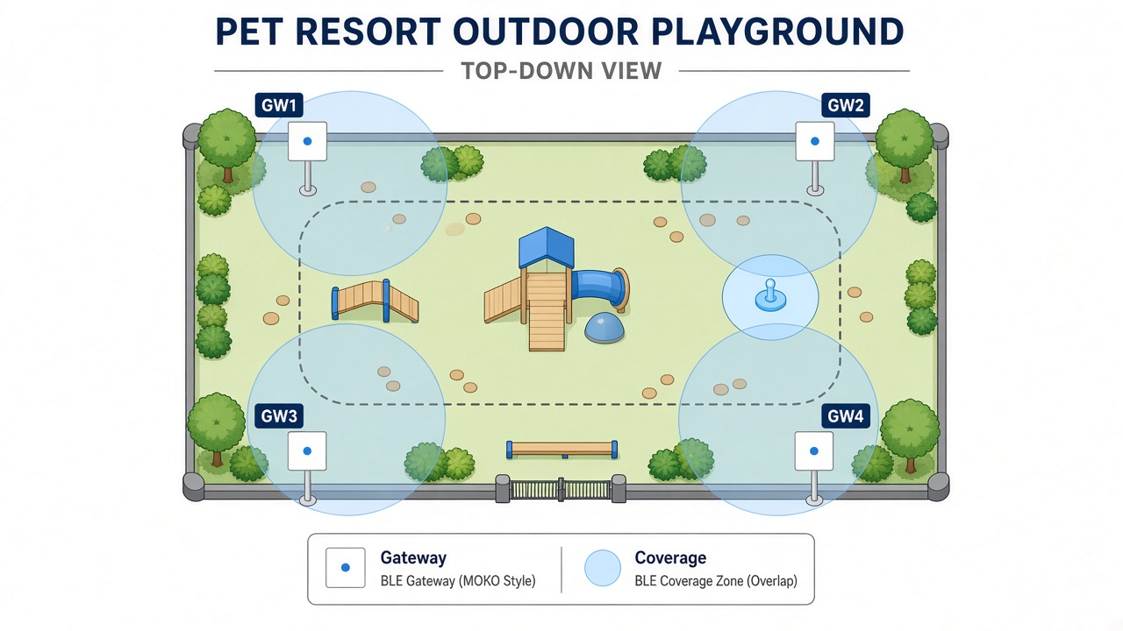
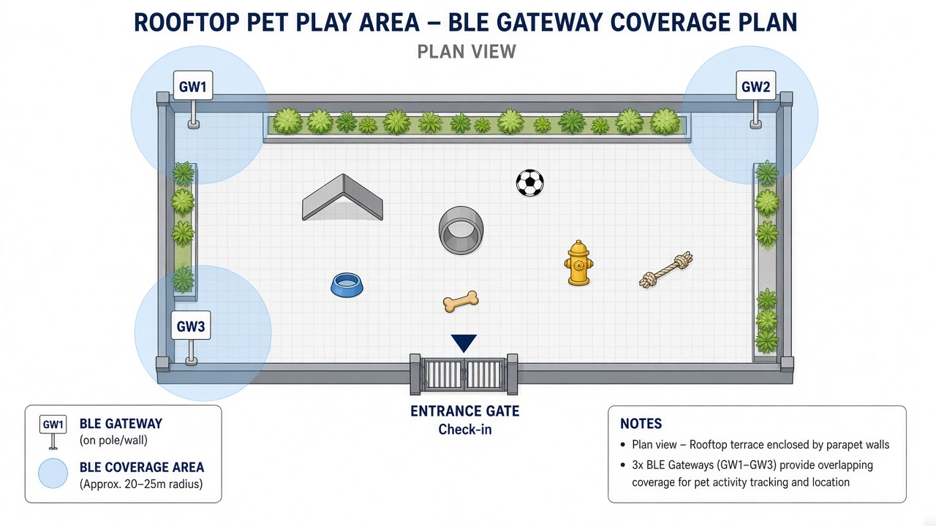
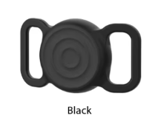
PART 3 · PET-Aeye
넓은 공간 BLE 개체 추적 — MWB01 + MKGW1-BW
구분
제품
역할
목줄 태그
Minew MWB01
목줄 관통·몸쪽 밀착 실리콘 케이스 · IP67 · 개체 ID
게이트웨이
MOKO MKGW1-BW
BLE 스캔 → MQTT/HTTP · PoE · 야외는 방수함
카메라
NPU / 실외 CCTV
행동 · 이상행동 · 보안 녹화 (비전)
PET-Aeye
수집 · 바인딩
태그↔Stay 조인 · 구역 체류 · 이탈 알림
케이스: 목줄에 끼워 몸쪽 밀착(매달림·키링 금지 · 상대견 물어뜯김). 상세: BLE 초안 v0.2.
PAWKOREA Pet Hotel Yeongjong × PET-Aeye · 마스터 기획서
32

Slide 33
PART 3 · PET-Aeye
이벤트가 생기면 누가 무엇을 하는가
PET-Aeye 신호
스태프 액션
보호자 노출
장시간 무움직임
현장 확인 · 필요 시 병원 연계
리포트 기재 · 선택 시 알림
과도한 반복 이동
산책 · 놀이 추가 · 성향 기록
일일 리포트
비인가 인원 검출
보안 점검 · 출입 기록 확인
비노출
카메라 연결 끊김
즉시 점검 · 대체 순찰
비노출
Stay 종료
링크 만료 · 영상 보존 정책 적용
하이라이트 제공
알림은 정확도가 확인된 규칙부터 켭니다.
보호자에게는 스태프가 확인한 내용만 공유합니다. 규칙과 기준값은 오픈 후 30일 데이터로 조정합니다.
PAWKOREA Pet Hotel Yeongjong × PET-Aeye · 마스터 기획서
33

Slide 34
PART 3 · PET-Aeye
데이터는 Stay 하나로 연결합니다
Guardian · Pet
보호자 · 반려견
Stay
위탁 1건
Room
객실
Camera
카메라
호텔 시스템과 엮는 연동 작업
→
→
→
예약 → Stay
예약 확정 건으로 Stay 자동 생성
PlayZone
플레이 · 루프탑
BLE Tag
MWB01
Gateway
MKGW1-BW
Stay 조인
동일 ID
플레이존 BLE
입장 시 MWB01 바인딩 · 퇴장 회수
→
→
→
구역(Zone) 규칙
게이트 · 플레이존 · 이탈 알림
Camera
영상 · 검출
PetEvent
행동 · 알림
CareReport
일일 요약
Guardian Link
보호자 열람
→
→
→
열람 감사 로그
보호자 · 스태프 영상 열람 기록
체크인 때 카메라 트랙을, 플레이존 입장 때 BLE 태그를 같은 Stay에 연결합니다.
이후 이벤트 · 리포트 · 열람이 모두 같은 Stay에 쌓입니다.
결제 → 옵션
안심 서비스 시 보호자 링크 활성화
PAWKOREA Pet Hotel Yeongjong × PET-Aeye · 마스터 기획서
34

Slide 35
PART 3 · PET-Aeye
기능맵 요약 — P0부터 플랫폼까지
우선순위
초점
핵심 기능
화면 · API
P0 현장 관제
스태프
룸 모니터 그리드 · 검출 오버레이 · 이벤트 타임라인 · PTZ
관리자 웹 · /rooms /cameras /events
P1 보호자 안심
보호자
Stay 체크인/아웃 · 기간 한정 링크 · 일일 CareReport
보호자 웹 · /stays /access-token
P2 운영 · 연동
운영 효율
예약→Stay · Zone 규칙 · 케어 체크리스트 · 감사 로그
예약 웹훅 · /guardian/:token
P3 플랫폼(SaaS)
다점포 · B2B
멀티테넌트 · 역할 권한 · 외부 API · 사용량 과금
외부 API · 웹훅
코어 원칙
예약·결제 풀스택을 PET-Aeye에 다 넣지 않습니다. 코어 = 투숙 중인 반려견을 보고 · 알리고 · 요약한다. 상세: 본 문서 '기능 스펙' 편.
PAWKOREA Pet Hotel Yeongjong × PET-Aeye · 마스터 기획서
35

Slide 36
PART 4 · 라이다 바이탈 확장
보이는 안심에서, 느껴지는 안심으로
CCTV에 FMCW 라이다를 결합한 융합 센서
영상 없이 호흡 · 활동 · 수면 · 낙상을 비접촉으로
기반 기술은 확보, 융합 폼팩터는 PoC · 로드맵 항목입니다

Slide 37
PART 4 · 라이다 바이탈
카메라가 못 보는 곳을, 라이다가 채웁니다
지금 PET-Aeye
카메라 + AI 행동 검출
무엇을 하고 있는지 '봅니다'
한계
· 소등된 야간에는 약합니다
· 거리·속도 같은 물리량은 직접 못 읽습니다
· 영상 노출에 민감한 보호자가 있습니다
더하는 것 · FMCW 라이다
거리·속도·3D 비접촉 센싱
'괜찮은 상태인지'를 느낍니다
강점
· 빛이 없어도 호흡·재실 확인
· μm급 변위로 미세 움직임 포착
· 영상이 아닌 데이터 → 프라이버시
PAWKOREA Pet Hotel Yeongjong × PET-Aeye · 마스터 기획서
37

Slide 38
PART 4 · 라이다 바이탈
검증된 FMCW 라이다 반도체 기술 위에 올립니다
WD-FMCW 4세대
솔리드스테이트
카메라 융합
비접촉 바이탈
거리·속도·재질 동시 (6D)
μm급 · 1,000만 포인트
KTN + 메타렌즈
기계 구동부 0 · 소형
LiDAR + Camera Fusion
멀티모달 AI SoC 내장
흉곽 μm 변위 · 도플러
호흡·미동·재실
전제
FMCW 라이다 반도체의 기반 기술은 이미 확보되어 있습니다. CCTV에 결합하는 융합 폼팩터만 설계하면 됩니다.
따라서 바이탈은 '지금 운영 기능'이 아니라, 저희 일정에 맞춘 PoC·로드맵으로 단계 검증합니다.
PAWKOREA Pet Hotel Yeongjong × PET-Aeye · 마스터 기획서
38

Slide 39
PART 4 · 라이다 바이탈
비접촉으로 읽는 개체 상태
항목
방식
도입 단계 · 신뢰도
호흡수 · 호흡 패턴
흉곽 미세 변위(μm) 측정
1차 · 높음
미동 · 활동량
순간 속도(도플러)로 움직임
1차 · 높음
재실 · 자세 · 낙상
3D 포인트 위치·높이 변화
1차 · 높음
수면 · 휴식 깊이
호흡·미동의 규칙성 추정
2차 · 중간
체형 · 대략 체중
3D 스캔 부피 추정
2차 · 중간(보정)
심박 추정
미세 진동 성분 분리
검증 후 · 조건부
의료 진단이 아니라 '웰니스·안심' 지표로 포지셔닝합니다. 이상 소견은 수의 상담 권유로 연결합니다.
PAWKOREA Pet Hotel Yeongjong × PET-Aeye · 마스터 기획서
39

Slide 40
PART 4 · 라이다 바이탈
CCTV + 라이다 융합 센서 한 대
카메라 모듈
영상 · AI 행동 검출
현재 PET-Aeye
FMCW 라이다
거리 · 속도 · 3D
호흡·미동·재실·낙상
엣지 AI 퓨전
센서 융합 → 상태 요약
멀티모달 AI SoC
+
+
1실 1센서 · 기존 PET-Aeye 네트워크(관제실·녹화·관리자 웹)에 바이탈 채널만 추가합니다.
우선 적용: 3F 중대형·패밀리 26실, 격리실·노령견 객실부터 단계 적용합니다.
PAWKOREA Pet Hotel Yeongjong × PET-Aeye · 마스터 기획서
40

Slide 41
PART 4 · 라이다 바이탈
보호자 리포트에 바이탈을 더합니다
리포트 블록
기존
추가 (라이다)
활동
산책 횟수·거리
시간대별 활동량 그래프
휴식
낮잠·야간 숙면(정성)
호흡수 추이 · 수면 안정도(정량)
안심
이상 행동 알림
호흡 급변 · 장시간 무미동 · 낙상 조기 알림
요약
스태프 메모
'오늘 호흡·휴식 안정' 상태 한 줄 요약
확장성
시니어·메디컬 케어, 야간·사각 보완, 낙상·발작 조기경보, 객실 환경 최적화, 3D 체형 기록, SaaS Vital 티어로 넓힙니다.
PAWKOREA Pet Hotel Yeongjong × PET-Aeye · 마스터 기획서
41

Slide 42
PART 4 · 라이다 바이탈
단계로 나눠 검증하고 상품화합니다
P0 · PoC 설계
P1 · 단일 객실 실증
P2 · 융합 폼팩터
P3 · 상품화
· 측정 항목·리포트 정의
· 1실 실증 설계
· 호흡·활동·재실 정확도
· 반려견 대상 검증
· CCTV+라이다 센서 제작
· 3F·격리실 적용
· 바이탈 CareReport 정식
· SaaS Vital 티어
센서 사양 확정
융합 모듈 시작
현장 적용 확대
정식 상품 · SaaS
유의
반려견은 털·체격·품종 편차가 커 검증이 더 필요합니다. 심박은 검증 후 조건부. 의료기기 아님 — 웰니스 지표로 포지셔닝.
PAWKOREA Pet Hotel Yeongjong × PET-Aeye · 마스터 기획서
42

Slide 43
PART 5 · 비즈니스 & 확장
한 번에 하나씩, 순서대로 켭니다
NOW 위탁 숙박 · NEXT PET-Aeye 안심 옵션 · LATER PET-Aeye SaaS
본관 숙박에 유치원 · 미용(위탁) · 리테일 · 카페 · 이벤트를 더합니다
영종을 쇼룸으로, PET-Aeye를 다른 시설(카메라당 구독)과 가정(홈서비스)에 공급합니다

Slide 44
BUSINESS MODEL
매출원은 한 번에 하나씩, 순서대로 켭니다
LATER
NEXT
PET-Aeye SaaS · 2차
NOW
PET-Aeye 안심 옵션
위탁 숙박 + 생활권
타 펫호텔·유치원 구독
B1F 데이케어 · 나동
실시간 열람 + AI 리포트
1박당 부가 · VIP 객실 포함
체중별 객실 · 유치원
미용(위탁 RS) · 리테일 · 카페
KPI 가동률 · 부문 매출
KPI 옵션 선택률 · 재이용
KPI 외부 고객 · 확장 판단
PAWKOREA Pet Hotel Yeongjong × PET-Aeye · 마스터 기획서
44

Slide 45
UNIT ECONOMICS
부문별 연매출 — 다각화로 기준 시나리오 약 24억 원
사업 부문
보수
기준
공격
본관 호텔 (숙박+부가)
9.3
14.0
18.6
펫유치원
1.2
2.0
3.0
펫 미용 (위탁 RS 30%)
0.4
0.6
1.0
동물병원 (위탁 입점 · 임대+제휴)
0.6
1.2
2.0
펫용품 리테일
1.2
1.8
2.8
가든카페 · 독파크
1.3
2.0
3.0
이벤트 · 대관
0.4
0.8
1.5
공항 원스톱 주차
0.5
1.0
1.8
하드웨어 구독 · B2B 납품
0.3
0.8
2.0
전 사업부문 합계 · 매출 기준 · 비용 미반영 · 실사 전 가정
본관 호텔은 가동률 30 · 45 · 60% 기준(약 9.3 · 14.0 · 18.6억), 별관·캠퍼스는 부문 가정치입니다.
합계 (억 원)
15.2
24.2
35.7
* 미용은 위탁 RS 30% · 동물병원은 임대+제휴 · 하드웨어는 구독+B2B(양산 후) · 리테일은 매출 기준(마진 별도).
PAWKOREA Pet Hotel Yeongjong × PET-Aeye · 마스터 기획서
45

Slide 46
COST STRUCTURE
인력 · 고정비 — 안정기 기준 (실사 전 가정)
인력 규모 (FTE)
월 고정 · 준고정비 (만원/월)
부문
개업
안정기
항목
월 (만원)
본관 호텔 케어 (24h)
6
9
인건비 (4대보험 포함)
8,450
관제 · 프런트
2
3
수도광열 (24h 냉난방·환기)
1,200
펫유치원
2
3
자산 금융비 (인수 조달)
2,000
훈련사 (행동)
위탁
1
사료 · 소모품 · 위생
600
리테일 · 카페
2
3
보험 · 세금 · 공과
400
픽업 · 시설
1
2
마케팅
700
경영 · 지원
2
3
유지보수 · 보안 · IT
800
합계 (명)
15
24
합계 (월)
14,150
· 24h 케어 3교대 상주 · 미용 = 위탁 · 병원 = 입점 수의사 별도.
· 훈련사는 개업 위탁 → 안정기 정규 1명(유치원 겸직).
· 연환산 약 17.0억 원. 금융비는 인수가 · 조달 구조 가정치.
· 리테일 매입 · 결제수수료 등 변동비와 위탁 정산은 별도.
PAWKOREA Pet Hotel Yeongjong × PET-Aeye · 마스터 기획서
46

Slide 47
SaaS
타깃 고객 — 반려견을 맡아 두는 모든 시설
01 · 핵심
02
03
04
위탁형 펫호텔
유치원 · 데이케어
동물병원 입원실
위탁 훈련소
필요
필요
필요
필요
보호자 문의 응대 부담
야간 관제 인력 부족
등원 중 보호자 확인 요구
놀이 · 사회화 기록
입원견 상태 관찰
보호자 면회 대체
장기 위탁 중
훈련 진행 공유
추천 패키지
추천 패키지
추천 패키지
추천 패키지
Plus
Plus
Basic → Plus
Plus
첫 판매 대상은 영종과 운영 방식이 같은 위탁형 펫호텔입니다. 나머지는 파일럿 결과를 보고 순서를 정합니다.
PAWKOREA Pet Hotel Yeongjong × PET-Aeye · 마스터 기획서
47

Slide 48
SaaS
패키지 구성 — Basic · Plus · Pro (+Vital)
BASIC
PLUS
PRO
스태프 관제
보호자 안심
다지점 · 연동
· 카메라 등록 · 룸 매핑
· 룸 그리드 라이브
· AI 검출 · 이벤트
· 녹화 · 보관
· 스태프 알림
· Basic 전체
· Stay 관리
· 보호자 기간 한정 링크
· 일일 CareReport · 하이라이트
· Stay 졸업 리포트
· 시설 로고 · 이름
· Plus 전체
· 다지점 통합 관제
· 예약 API · 웹훅
· 권한 · 열람 감사 로그
· 전담 온보딩
상위 티어 VITAL — 라이다 융합 센서 + 바이탈 리포트 번들 (PART 4, PoC 이후)
과금(안): 카메라 1대당 월 — Basic 1.5만 · Plus 2.5만 · Pro 3.0만 · Vital 4.5만 원(잠정) · VAT 별도 + 설치 · 온보딩 1회. 근거는 다음 장.
PAWKOREA Pet Hotel Yeongjong × PET-Aeye · 마스터 기획서
48

Slide 49
SaaS PRICING
카메라 1대당 월 구독 — 주력 Plus 2.5만 원
BASIC
PLUS
PRO
VITAL
15,000원
25,000원
30,000원
45,000원
공용 카메라 · 관제만
객실 카메라 · 보호자 안심
체인 · 다지점 · 연동
바이탈 센서 렌탈 (잠정)
원가
고객 가치
시장 수준
직접 원가 9,300원 / 대 · 월
30실 펫호텔 = 월 84만 원
AI 분석이 가격을 만듭니다
· 엣지 박스 감가 1,500 · 클라우드 4,000
· 메시지 1,000 · 원격 지원 2,300 · A/S 500
· 총이익률 약 63% → 규모 확대 시 65~70%
· 객실 30대 Plus + 공용 6대 Basic
· 안심 옵션 추가 매출 월 약 176만 원 (가정)
· 선택률 약 19%면 회수 — 보호자 5명 중 1명
· 사업장 CCTV 클라우드 녹화 월 1만 원 안팎
· AI 영상 분석 B2B 채널당 월 2~5만 원
· 미국 펫호텔: 보호자 라이브는 이미 표준
과금 규칙: 객실 = Plus · 공용 = Basic 혼합 · 같은 객실 두 번째 카메라 50% · 36개월 약정 기준(12개월 +10% · 무약정 +20%)
초기 설치 · 온보딩 150만 원(엣지 박스 포함) + 카메라당 3만 원 · 시설당 최소 월 30만 원 · 첫 파일럿 2~3곳 6개월 50% 할인
PAWKOREA Pet Hotel Yeongjong × PET-Aeye · 마스터 기획서
49

Slide 50
DEPLOYMENT
같은 소프트웨어, 세 가지 설치 형태
영종 직영
외부 시설 · SaaS
가정 · 홈서비스
관제실 서버
엣지 박스
NPU 카메라
카메라 156대 (객실 116 · 공용 40)
GPU 소형 서버 약 350만 원 · 카메라 약 40대
AI 칩 내장 — 카메라 안에서 검출
GPU 서버 2 · 앱/DB 1 · 녹화 약 160TB
기존 카메라 · 녹화기 그대로 재사용
기기 원가 약 4~14만 원 (등급별)
구축 약 1.66억 원 (1.12~2.44억)
구독료에 렌탈 포함 · 설치비로 일부 회수
클라우드는 알림 · 클립 · 앱만
운영 월 약 425만 원 · 1박당 약 3,000원
클라우드로 나가는 연결만 (방화벽 개방 없음)
36개월 약정 시 기기 무료
공통
이벤트 엔진 규칙 · 클라우드 알림 · 보호자 앱(Flutter 한 코드로 Android 우선 · iOS · Web) · 관리자 웹(React)을 함께 씁니다.
원본 영상은 현장 밖으로 나가지 않고, 보호자에게는 배정 객실 라이브와 승인된 리포트만 전달합니다.
PAWKOREA Pet Hotel Yeongjong × PET-Aeye · 마스터 기획서
50

Slide 51
SaaS
다른 시설에 팔기 위해 갖출 제품 요건
멀티테넌트 · 권한
온보딩
배포
시설별 데이터 분리
운영자·매니저·스태프·보호자 역할
카메라 자동 검색(ONVIF)
룸 매핑 마법사 · 설치 가이드
클라우드 기본
회선 약한 시설은 엣지 장비
과금 · 계측
보안 · 개인정보
운영 지원
카메라 · Stay 사용량 집계
구독 결제 · 청구서
영상 열람 기록 · 보존 기간
처리위탁 계약 양식
카메라 끊김 감지 · 원격 점검
무중단 업데이트
영종 운영 기간(S0)에는 단일 시설로 쓰고, 파일럿(S1)부터 멀티테넌트 구조로 전환합니다.
PAWKOREA Pet Hotel Yeongjong × PET-Aeye · 마스터 기획서
51

Slide 52
SaaS
SaaS 로드맵과 영업 채널
오픈~6개월
6~12개월
12개월~
이후
S0 · 영종 내부
S1 · 파일럿
S2 · 정식 판매
S3 · 채널 확장
전 객실 가동 · 원가 측정
외부 2~3곳 · 멀티테넌트
요금제 · 설치 파트너
예약 연동 · 패키지 확장
영업 채널
방법
준비물
직접 영업
공항 권역 펫호텔 방문, 영종 견학 · 라이브 데모
데모 계정 · 운영 사례
설치 파트너
CCTV 시공 업체 제휴, 설치 시 PET-Aeye 제안
설치 가이드 · 수수료
업계 행사 · 연동
박람회 · 세미나, 예약 · 결제 플랫폼 연동
소개서 · API 문서
가장 강한 영업 도구는 영종 현장입니다. 보호자 동의를 받은 화면만 사용합니다.
PAWKOREA Pet Hotel Yeongjong × PET-Aeye · 마스터 기획서
52

Slide 53
HARDWARE × B2B
바이탈 CCTV 제품화 — 리테일 데모 → 통신사 납품
구분
기존 반려 CCTV
PET-Aeye 바이탈 CCTV
기능
사람 · 펫 · 소리 감지 · 추적
+ 비접촉 바이탈 (호흡 · 미동 · 재실)
센서
카메라
카메라 + FMCW 레이더 (폼팩터 내장)
판매 모델
설치무료 · 구독 · 약정 (검증됨)
동일 모델 + 프리미엄 상위 티어
제품화 3단계
1 · 리테일 데모 · DTC 구독
별관 샵에서 실연 → 설치무료 · 구독 · 약정 자체 판매. 레퍼런스 · 바이탈 성능 데이터 · 후기 확보.
2 · 양산 · 인증
EMS 양산 파트너 · KC/전파 인증 · 영상 보안(통신사 요구 수준) · 소규모 양산.
3 · B2B 납품
통신사(LG U+ 등) 화이트라벨 · ODM 또는 AI SW 레이어 공급. 동물병원 · 펫샵 체인 병행.
· 역할: 견주 앱 = 자체 개발 / AI · 바이탈 = PET-Aeye / 양산 = EMS 파트너.
· '바이탈'은 웰니스 · 호흡 · 활동 모니터링으로 표기(비의료). 가정 영상 보안 · FMCW 성능 PoC 선행.
PAWKOREA Pet Hotel Yeongjong × PET-Aeye · 마스터 기획서
53

Slide 54
HOME SERVICE
홈서비스 — 호텔에서 집으로 이어지는 안심
구분
호텔 (B2B)
홈 (B2C)
AI 분석 위치
관제실 서버 · 엣지 박스
카메라 내장 NPU (파일럿은 클라우드)
알림 받는 사람
스태프 확인 → 매니저 승인 → 보호자
보호자가 바로 — 긴급만 즉시 · 나머지 하루 요약
주요 이벤트
장시간 무움직임 · 활동 · 이탈 · 장비
분리불안 · 무움직임 · 밥 · 물 · 위험 구역 · 컨디션
과금
시설 · 카메라 단위 월 구독
가구 단위 월 구독 · 36개월 약정 시 기기 무료
기본
헬스 (주력)
바이탈
월 6,900원
월 12,900원
월 19,900원
AI 알림 · 하루 요약 · 클립 30일 · 해킹 보상 보험
총이익률 약 43~58% · 입구 상품
기본 + 컨디션 신호 · 주간 리포트 · 호텔 비교
총이익률 약 58~66%
헬스 + 호흡 웰니스 · 수면 호흡 추세 (PoC 후)
총이익률 약 65~70%
· 기본 플랜은 통신사 입문형 홈캠(월 5,500원) 근처에 두고 헬스 · 바이탈에서 수익을 냅니다. 핵심 지표: 기본 → 헬스 전환율.
· 호텔에 묵었던 반려견의 기준값 · 졸업 리포트를 집에서 이어 봅니다. 컨디션 · 호흡은 웰니스 참고값(비의료).
PAWKOREA Pet Hotel Yeongjong × PET-Aeye · 마스터 기획서
54

Slide 55
HOME SERVICE
NPU 카메라 — 등급별 원가와 추진 순서
등급
AI 칩 (NPU)
할 수 있는 일
대당 원가
기본형
0.5~1 TOPS급 (RV1106 · T41 계열)
반려견 검출 · 활동 · 무움직임 · 짖음
약 4~4.5만 원
표준형 (추천)
2~3 TOPS급 (RV1126B 계열)
+ 자세 기반 행동 분석 · 여러 마리 추적
약 7~7.7만 원
바이탈형
표준형 + FMCW 모듈
+ 호흡 · 미동 웰니스
약 10.5~14만 원
초기 비용 (1회)
ODM (기존 설계 + 자체 펌웨어 · AI) — 약 3,000~7,000만 원 · 6~9개월
자체 설계 (디자인 · 금형 · 회로) — 약 2~4억 원 · 바이탈 일체형
인증 (KC 전파 · 전자파 · IoT 보안인증) — 모델당 약 1,000~3,000만 원
칩 원산지는 통신사 납품 보안 심사 조건을 먼저 확인
H0 · 파일럿
시판 카메라 + 클라우드 AI · 호텔 재방문 30~50가구
H1 · 표준형 출시
ODM 표준형 · NPU 모델 이식 · 인증 · 별관 리테일 데모
H2 · 바이탈형 · 납품
자체 설계 바이탈형 · 통신사 화이트라벨 / AI SW 공급
* 원가 = 부품 + 조립 · 물류 · 관세 · 불량(약 15%) · 1,000~3,000대 기준 · 환율 1,400원/달러 · 가정치(ODM 견적으로 확정). 바이탈 모듈은 자체 원가 미정.
PAWKOREA Pet Hotel Yeongjong × PET-Aeye · 마스터 기획서
55

Slide 56
COMPETITION
비슷한 제품은 있지만, 반려견용 '카메라 + 비접촉 바이탈'은 아직 없습니다
구분
제품
내용
바이탈
국내 AI 펫캠
킨포라 (림피드 · 2026.07)
21가지 행동 인식 · 5대 건강 신호 · 영양 연결
없음
국내 통신사
LG유플러스 홈캠 Lite (2026.09)
감지 · 클라우드 · 해킹 보상 보험 · 월 5,500원
없음
해외 펫캠
Furbo · Tapo · Petcube
AI 행동 알림 · 하루 요약 · 월 약 $4~10
없음
아기 모니터
Momcozy BM08 · 맘아이(국내)
카메라 + mmWave · 60GHz 레이더
호흡 (아기용)
반려 바이탈 기기
Invoxia · REx Sense · ITRI
목걸이 · 센서 · 방석 (카메라 아님)
호흡 · 심박
펫호텔 B2B (미국)
CareCam · Animal Friends OS
Stay 기간 보호자 라이브 · 예약 연동
없음
시사점
'카메라 + 레이더'는 아기용으로 이미 있습니다. 반려견 전용 알고리즘(털 · 체격 · 품종) · 호텔 데이터 · B2B + 홈 구조로 차별화합니다.
기본 기능 가격은 통신사가 정했고(월 5,500원), 행동 건강 신호는 킨포라가 먼저 나왔습니다 → 헬스 · 바이탈 · 호텔 연계로 위치를 잡고 출시 속도를 높입니다.
PAWKOREA Pet Hotel Yeongjong × PET-Aeye · 마스터 기획서
56

Slide 57
GROWTH LAYERS
코어 위에 올리는 3개 성장 레이어
① 멤버십 · 구독 OS
전 사업을 월 구독 · 지갑 · 포인트로 통합 → LTV↑ · CAC↓.
자체 앱 + PET-Aeye 데이터 · 수익: 구독 ARPU · 교차판매 · 선결제
③ 프랜차이즈 · 위탁운영
② 헬스데이터 · 인슈어테크
② 헬스데이터 · 인슈어테크
바이탈 · 행동 데이터로 펫보험 제휴 · 건강 구독.
동물병원 임상 접점 · 수익: 제휴 수수료 · 데이터 · 건강 구독
① 멤버십 · 구독 OS
③ 프랜차이즈 · 위탁운영
브랜드 + SOP + PET-Aeye 패키지로 캠퍼스 복제(자본 효율).
수익: 가맹비 · 로열티 · SaaS · 물류
코어 · 영종 캠퍼스 × PET-Aeye
* 멤버십이 데이터 레이어의 스파인입니다. 확장 레이어는 로드맵 항목으로 연매출엔 미반영.
PAWKOREA Pet Hotel Yeongjong × PET-Aeye · 마스터 기획서
57

Slide 58
GROWTH ROADMAP
코어 검증 → 레이어를 순차로 켭니다
개업~
안정기~
레퍼런스 후
확장
① 멤버십 · 구독 OS
② 헬스데이터 · 인슈어테크
③ 프랜차이즈 · 위탁운영
데이터 moat 본격화
구독 · 지갑 · 포인트로 전 사업 통합 · 현금흐름 확보
건강 스코어 · 펫보험 제휴 파일럿 (동물병원 접점)
표준 패키지(브랜드 · SOP · PET-Aeye)로 2호점 · MC
데이터 · SaaS · 인슈어테크 수익 비중 확대
순서 원칙
멤버십으로 데이터 · 현금흐름을 모으고 → 데이터로 보험 · 헬스를 수익화하고 → 검증된 모델을 복제합니다.
* 확장 레이어는 로드맵 항목입니다. 연매출(기준 약 24억)에는 아직 반영하지 않았습니다.
PAWKOREA Pet Hotel Yeongjong × PET-Aeye · 마스터 기획서
58

Slide 59
THE ASK
투자금은 오픈과 '보이는 안심' 가동에 씁니다
투자 후 90일 안에 보여드릴 것
라운드 · 금액 · 지분
1
그랜드 오픈 · 영업 개시
위탁관리업 등록 완료 상태
TBD
2
PET-Aeye 전 객실 가동
112실 × 카메라 연결
자금 용도(안)
오픈 준비 · 초기 인력
112실 카메라 · PET-Aeye 설치 (약 1.7억)
공항 샌딩 차량 · 사전 마케팅
운전자본 · 예비비
3
공항 안심 보딩 첫 판매
샌딩 포함 패키지
4
PET-Aeye 안심 옵션 판매 개시
유료 선택률 첫 측정
PAWKOREA Pet Hotel Yeongjong × PET-Aeye · 마스터 기획서
59

Slide 60
PART 6 · 관리
지표로 보고, 단계로 넘어갑니다
호텔 · PET-Aeye · SaaS별 핵심 지표
가설이 틀릴 수 있는 지점과 확인 방법
오픈 준비 워크스트림과 단계별 게이트

Slide 61
PART 6 · 관리
핵심 지표
HOTEL
PET-Aeye
SaaS
호텔 운영
호텔 안 PET-Aeye
SaaS 사업
타입별 가동률
보호자 링크 열람률
활성 시설 수
평균 객단가
리포트 열람률
연결 카메라 수
재이용률
안심 서비스 선택률
월 반복 매출 (MRR)
공항 유입 비중
알림 정확도 (오탐률)
이탈률
부가 매출 비중
이벤트 대응 시간
온보딩 소요일
목표값은 D+30 첫 리뷰에서 실제 데이터를 보고 정합니다.
PAWKOREA Pet Hotel Yeongjong × PET-Aeye · 마스터 기획서
61

Slide 62
PART 6 · 관리
리스크와 대응
리스크
영향
대응
112실 초기 가동률 저조
고정비 부담
3F 중대형 · 공항 패키지 우선 판매, 층별 단계 운영
알림 오탐 · 과알림
스태프 피로 · 신뢰 하락
검증된 규칙만 사용, 스태프 확인 후 공유
영상 개인정보 문제
민원 · 법적 리스크
고지 · 동의, 배정 룸만 열람, 열람 기록 · 보존 기간
네트워크 · 카메라 장애
관제 공백
끊김 알림, 대체 순찰 SOP, 현장 녹화
라이다 바이탈 정확도 · 성숙도
상품화 지연
단계적 PoC로 검증, 웰니스 지표로 한정
호텔 운영과 SaaS 자원 충돌
둘 다 지연
S0에는 호텔 운영 우선, SaaS 기능은 S1부터
PAWKOREA Pet Hotel Yeongjong × PET-Aeye · 마스터 기획서
62

Slide 63
PART 6 · 관리
결정이 필요한 사항
항목
선택지
결정 시점
안심 서비스 요금
전 객실 기본 포함 / 1박당 부가 / 대형 · 패밀리만 포함
D-45
보호자 화면
Flutter 한 코드로 링크형 웹 + 앱 (Android 우선)
결정 ✓
라이브 범위
상시 라이브 / 정해진 시간 · 하이라이트 위주
D-45
영상 보존 기간
7일 / 30일 / Stay 종료 후 일정 기간
D-45
라이다 바이탈 PoC
센서 공급 · 실증 객실 범위
S0 중
SaaS 브랜드
PET-Aeye 단독 / 파우코리아 공동 표기
S1 전
PAWKOREA Pet Hotel Yeongjong × PET-Aeye · 마스터 기획서
63

Slide 64
PART 6 · 관리
오픈 준비 — 단계마다 확인하고 넘어갑니다
지금
~90일
~6개월
12개월+
Phase 0 · 오픈 준비
Phase 1 · 오픈
Phase 2 · 정착
Phase 3 · 확장
· 위탁관리업 등록 완료 ✓
· 인력 채용 · 운영 매뉴얼
· 112실 카메라 · PET-Aeye 설치
· D-30 사전 마케팅 · 제휴
· 그랜드 오픈
· 공항 안심 보딩 출시
· 안심 옵션 요금화
· 예약 → Stay 연동
· 생활권 멤버십
· PET-Aeye 외부 판매
· 라이다 바이탈 PoC
· 2차 개발 여부 판단
확인 전 객실 관제 연결
확인 첫 안심 Stay
확인 가동률 · 재이용
확인 외부 고객 1곳
사전 마케팅 제휴 후보: 여행사 · 카드사 · 숙박 앱 · 국내 호텔 · 반려견 훈련기관 · 관련 학과 · 지자체
PAWKOREA Pet Hotel Yeongjong × PET-Aeye · 마스터 기획서
64

Slide 65
APPENDIX
참고 자료
시설
원 사업계획서(구칭 리조이스 · PETEL 영종) — 객실 구성 · 평면 · 2차 계획 · 마케팅
입지 · 채널
인천국제공항공사 보도자료 2024.3 · 2024.11 (호텔링 · 펫라운지)
인천공항 영문 안내 — 호텔링 약 13kg 이하
인스파이어 리조트 이용약관 · FAQ — 반려동물 입실 불가
기술
FMCW 라이다 반도체 — 비접촉 바이탈 센싱(기반 기술 확보)
경쟁 조사 (2026.10)
킨포라 · LG유플러스 홈캠 Lite · Furbo · Momcozy · 맘아이 · Invoxia
시장 · 수요
KB금융지주 경영연구소 — 펫테크 기기 사용 이유
Grand View Horizon — South Korea Pet Boarding Services
독독 공개 요금(5.5~11만 원/박), 더우프앤·앤드 공개 정보
내부 문서
프로젝트_범위_확장_초안.md — 전체 사업 범위(펫장례 포함)
peti-mvp — PET-Aeye 구현 코드 레포
CCTV · 서버 비용 · 관제 SW 구성 · 구독 요금 · 홈서비스 기획 (doc/*.md)
요금 · 체중 기준 · 일정은 가정이며, 현장 실측과 운영 데이터로 갱신합니다. 바이탈은 PoC·로드맵 항목입니다.
PAWKOREA Pet Hotel Yeongjong × PET-Aeye · 마스터 기획서
65

